Slide 1
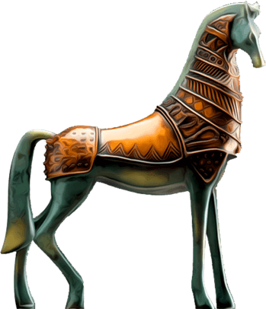
HEY
WAKE UP!
MORI
MOTO
国际
SHI JIE
博物馆日
DESIGNED BY MORIMOTO
DESIGNED BY MORIMOTO
BO WU GUAN
DO SOME
THINGS!
WORK
080

Slide 2
HEY
WAKE UP!
MORI
MOTO
contents
https://www.ypppt.com/
01
第一章
03
第三章
PART ONE
PART THREE
DESIGNED BY MORIMOTO
DESIGNED BY MORIMOTO
02
第二章
04
第四章
PART TWO
PART FOUR
DO SOME
THINGS!
WORK
080

Slide 3
HEY
WAKE UP!
MORI
MOTO
节日的起源
SHI JIE
BO WU GUAN
壹
DESIGNED BY MORIMOTO
DESIGNED BY MORIMOTO
DO SOME
THINGS!
WORK
080

Slide 4
HEY
WAKE UP!
MORI
MOTO
01
第一章
PART ONE
节日来源
Ⅰ
DESIGNED BY MORIMOTO
这一天世界各地博物馆都将举办各种宣传、纪念活动，庆祝自己的节日，让更多的人了解博物馆，更好地发挥博物...
DESIGNED BY MORIMOTO
Ⅱ
这一天世界各地博物馆都将举办各种宣传、纪念活动，庆祝自己的节日，让更多的人了解博物馆，更好地发挥博物...
DO SOME
THINGS!
WORK
080

Slide 5
HEY
WAKE UP!
MORI
MOTO
01
第一章
PART ONE
简介定义
简介定义
简介定义
DESIGNED BY MORIMOTO
国际博物馆日定于每年的5月18日，是由国际博物馆协会(ICOM)发起并创立的。1977年国际博物馆协会为促进全球博物馆事业的健康发展，
吸引全社会公众对博物馆事业的了解、参与和关注，向全世界宣告1977年5月18日为第一个国际博物馆日，并每年为国际博物馆日确定活动主题。
国际博物馆日定于每年的5月18日，是由国际博物馆协会(ICOM)发起并创立的。1977年国际博物馆协会为促进全球博物馆事业的健康发展，
DESIGNED BY MORIMOTO
DO SOME
THINGS!
WORK
080

Slide 6
HEY
WAKE UP!
MORI
MOTO
01
第一章
PART ONE
1
国际博物馆日定于每年的5月18日，是由国际博物馆协会(ICOM)发起并创立的。1977年国际博物馆协会
2
为促进全球博物馆事业的健康发展，吸引全社会公众对博物馆事业的了解、参与和关注
DESIGNED BY MORIMOTO
DESIGNED BY MORIMOTO
3
向全世界宣告1977年5月18日为第一个国际博物馆日，并每年为国际博物馆日确定活动主题
4
国际博物馆日定于每年的5月18日，是由国际博物馆协会(ICOM)发起并创立的。1977年国际博物馆协会
DO SOME
THINGS!
WORK
080

Slide 7
HEY
WAKE UP!
MORI
MOTO
01
第一章
PART ONE
Ⅱ
Ⅰ
Ⅲ
Ⅳ
Ⅵ
Ⅴ
简介定义
国际博物馆日定于每年的5月18日，是由国际博物馆协会(ICOM)发起并创立的。1977年国际博物馆协会为促进全球博物馆事业的健康发展，吸引全社会公众对博物馆事业的了解、参与和关注，向全世界宣告1977年5月18日为第一个国际博物馆日，并每年为国际博物馆日确定活动主题。这一天世界各地博物馆都将举办各种宣传、纪念活动，庆祝自己的节日，让更多的人了解博物馆，更好地发挥博物馆的社会功能。"国际博物馆日"是由国际博物馆协会(ICOM)发起并创立的。
DESIGNED BY MORIMOTO
DESIGNED BY MORIMOTO
DO SOME
THINGS!
WORK
080

Slide 8
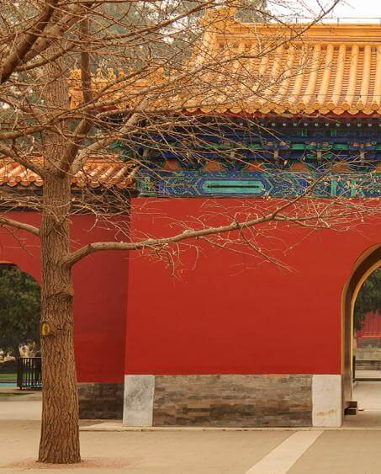
HEY
WAKE UP!
MORI
MOTO
01
第一章
PART ONE
国际博物馆日信息
简介
DESIGNED BY MORIMOTO
DESIGNED BY MORIMOTO
1977年5月18日为第一个国际博物馆日，并每年为国际博物馆日确定活动主题。1977年，国际博物馆协会为促进全球博物馆事业的健康发展，吸引全社会公众对博物馆事业的了解国际博物馆协会是隶属于联合国教科文组织的一个非政府性国际组织，成立于1946年。
DO SOME
THINGS!
WORK
080
节日PPT模板 http://www.ypppt.com/jieri/

Slide 9
HEY
WAKE UP!
MORI
MOTO
节日的来历
SHI JIE
BO WU GUAN
贰
DESIGNED BY MORIMOTO
DESIGNED BY MORIMOTO
DO SOME
THINGS!
WORK
080

Slide 10
HEY
WAKE UP!
MORI
MOTO
02
第二章
PART TW0
壹
修订后的定义是：博物馆是一个为社会及其发展服务的、向公众开放的非营利性常设机构，为教育、研究、欣赏的目的征集、保护、研究、传播并展出人类及人类环境的物质及非物质遗产。
DESIGNED BY MORIMOTO
DESIGNED BY MORIMOTO
贰
1977年5月18日是国际博物馆协会向世界宣布的第一个国际博物馆日。2007年8月24日，国际博物馆协会在维也纳召开的全体大会通过了经修改的《国际博物馆协会章程》。
DO SOME
THINGS!
WORK
080

Slide 11
HEY
WAKE UP!
MORI
MOTO
02
第二章
PART TW0
“博物馆”一词，源于希腊文“缪斯庵”（museion），原意为“祭祀缪斯的地方”。缪斯是希腊神话中掌管科学与艺术的九位神女的通称，她们分别掌管着历史、天文、史诗、情诗、抒情诗、悲剧、喜剧、圣歌和舞蹈，代表着当时希腊人文活动的全部。
节日的来历
DESIGNED BY MORIMOTO
DESIGNED BY MORIMOTO
DO SOME
THINGS!
WORK
080

Slide 12
HEY
WAKE UP!
MORI
MOTO
02
第二章
PART TW0
约在公元前5世纪，在希腊的特尔费·奥林帕斯神殿里，有一座收藏各种雕塑和战利品的宝库，它被博物馆界视为博物馆的开端。在其后相当长的时间里，博物馆只是供皇室或少数富人观赏奇珍异物的收藏室。到18世纪末，西欧一些国家博物馆相继建立，并向公众开放，博物馆的功能才有了新的发展，人们对博物馆的认识也发生了变化。1880年，英国博物馆学者鲁金斯发表了《博物馆之功能》的论文，强调博物馆应成为一般公众受教育的场所。美国学者顾迪在《将来的博物馆》和《博物馆行政管理的原则》两篇专论中，进一步强调博物馆必须致力于革新教育地。
节
日
DESIGNED BY MORIMOTO
DESIGNED BY MORIMOTO
来
历
DO SOME
THINGS!
WORK
080
Notes:
https://www.ypppt.com/

Slide 13
HEY
WAKE UP!
MORI
MOTO
02
第二章
PART TW0
节日来历
节日来历
DESIGNED BY MORIMOTO
DESIGNED BY MORIMOTO
1977年，国际博物馆协会为促进全球博物馆事业的健康发展，吸引全社会公众对博物馆事业的了解、参与和关注，向全世界宣告
1971年国际博物馆协会在法国召开大会，针对当今世界的发展，探讨了博物馆的文化教育功能与人类未来的关系。
DO SOME
THINGS!
WORK
080

Slide 14
HEY
WAKE UP!
MORI
MOTO
02
第二章
PART TW0
1946年11月，国际博物馆协会在法国巴黎成立。1974年6月，国际博物馆协会于哥本哈根召开第11届会议
节
将博物馆定义为"是一个不追求营利，为社会和社会发展服务的公开的永久机构。
日
DESIGNED BY MORIMOTO
DESIGNED BY MORIMOTO
它把收集、保存、研究有关人类及其环境见证物当做自己的基本职责，以便展出，公诸于众，提供学习、教育、欣赏的机会。"
来
1946年11月，国际博物馆协会在法国巴黎成立。1974年6月，国际博物馆协会于哥本哈根召开第11届会议
历
DO SOME
THINGS!
WORK
080

Slide 15
HEY
WAKE UP!
MORI
MOTO
02
第二章
PART TW0
。"博物馆"一词，源于希腊文"缪斯庵"(museion)，原意为"祭祀缪斯的地方"。缪斯是希腊神话中掌管科学与艺术的九位神女的通称，她们分别掌管着历史、天文、史诗、情诗、抒情诗、悲剧、喜剧、圣歌和舞蹈，代表着当时希腊人文活动的全部。
节
2007年8月24日，国际博物馆协会在维也纳召开的全体大会通过了经修改的《国际博物馆协会章程》。章程对博物馆定义进行了修订。修订后的定义是：博物馆是一个为社会及其发展服务的、向公众开放的非营利性常设机构，为教育、研究、欣赏的目的征集、保护、研究、传播并展出人类及人类环境的物质及非物质遗产
节
日
日
DESIGNED BY MORIMOTO
来
来
DESIGNED BY MORIMOTO
历
历
DO SOME
THINGS!
WORK
080

Slide 16
HEY
WAKE UP!
MORI
MOTO
节日的主要活动
SHI JIE
BO WU GUAN
叁
DESIGNED BY MORIMOTO
DESIGNED BY MORIMOTO
DO SOME
THINGS!
WORK
080

Slide 17
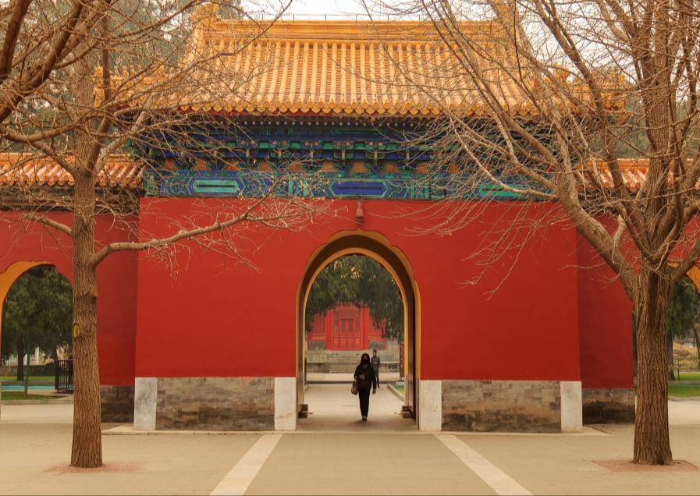
HEY
WAKE UP!
MORI
MOTO
03
第三章
PART THREE
2008年年国际博物馆日的主题是"博物馆―促进社会变化与发展的力量"。一大早，数以百计的参观者就免费领取了辽博的参观券，并兴致勃勃参加了募捐活动。沈阳市万莲小学是沈阳市第一所"博物馆社会教育基地学校"，几十名少先队员首先表演了"庆博物馆日，迎奥运圣火"的韵律操。辽博的党员、团员和志愿者随后朗诵了以抗灾救灾
DESIGNED BY MORIMOTO
DESIGNED BY MORIMOTO
DO SOME
THINGS!
WORK
080

Slide 18
HEY
WAKE UP!
MORI
MOTO
03
第三章
PART THREE
辽宁举办"国际博物馆日-心系汶川"募捐活动 辽宁省博物馆学会和辽宁省博物馆18日上午举办"国际博物馆日-心系汶川"募捐活动，在活动现场为四川灾区募捐。
2008年5月18日上午，文化部、国家文物局在首都博物馆为获得首批"国家一级博物馆"荣誉的83家博物馆举行授牌仪式。
主要活动
主要活动
DESIGNED BY MORIMOTO
DESIGNED BY MORIMOTO
DO SOME
THINGS!
WORK
080

Slide 19
HEY
WAKE UP!
MORI
MOTO
03
第三章
PART THREE
2011年年国际博物馆日，除北京地区已有的46家免费开放的博物馆外，市文物局所属的10余家尚未实行免费开放的博物馆，以及部分企业和行业举办的博物馆，如保利艺术博物馆、北京郭守敬纪念馆、中国铁道博物馆等也将免费开放。部分收费博物馆将实行优惠政策，如中国紫檀博物馆票价原为50元/人，5月18日当天票价10元/人
2011年5月18日，是第35个国际博物馆日，北京市将有60余家博物馆免费开放一天。市文物局透露，18日当天国内首部关于博物馆服务准则内容将发布。
DESIGNED BY MORIMOTO
DESIGNED BY MORIMOTO
DO SOME
THINGS!
WORK
080

Slide 20
HEY
WAKE UP!
MORI
MOTO
著名的博物馆
SHI JIE
BO WU GUAN
肆
DESIGNED BY MORIMOTO
DESIGNED BY MORIMOTO
DO SOME
THINGS!
WORK
080

Slide 21
HEY
WAKE UP!
MORI
MOTO
04
第四章
PART FORE
北京故宫博物院 ，也称紫禁城
，是明清两代封建王朝的皇宫。始建于明永乐十八年，即公元1420年。1925年，清朝最后一位逊位的皇帝离开后，于10月10日正式成立故宫博物院，向公众开放。如今，这里已成为一座世界上最著名的宫 廷史迹和古代文化艺术的博物馆故宫是中国现存最大、最完整的古代宫殿建筑群，占地72万平方米。它是一个巨大的文物宝库，收藏文物有100多万件，辟有若干陈列馆。这些馆集中在紫禁城的东边。
DESIGNED BY MORIMOTO
DESIGNED BY MORIMOTO
世界著名
博物馆
DO SOME
THINGS!
WORK
080

Slide 22
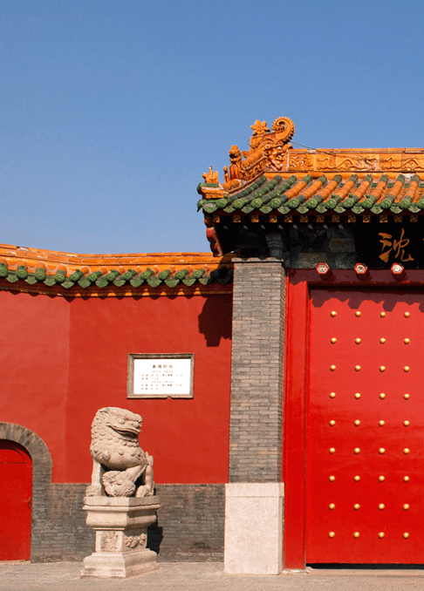
HEY
WAKE UP!
MORI
MOTO
04
第四章
PART FORE
2011年年国际博物馆日，除北京地区已有的46家免费开放的博物馆外，市文物局所属的10余家尚未实行免费开放的博物馆，以及部分企业和行业举办的博物馆，如保利艺术博物馆、北京郭守敬纪念馆、中国铁道博物馆等也将免费开放。部分收费博物馆将实行优惠政策，如中国紫檀博物馆票价原为50元/人，5月18日当天票价10元/人
2011年5月18日，是第35个国际博物馆日，北京市将有60余家博物馆免费开放一天。市文物局透露，18日当天国内首部关于博物馆服务准则内容将发布。
世界著名
博物馆
DESIGNED BY MORIMOTO
DESIGNED BY MORIMOTO
DO SOME
THINGS!
WORK
080

Slide 23
HEY
WAKE UP!
MORI
MOTO
04
第四章
PART FORE
折叠巴黎卢浮宫
世界上具有现代意义的最早的博物馆是法国卢浮宫博物馆。卢浮宫博物馆位于法国巴黎塞纳河畔，这里过去一直是 法国帝王的皇宫，17世纪末由皇宫改为皇家美术陈列馆，供达官贵人观赏消遣。1793年法国资产阶级大革命时期，将它 改为法兰西第一共和国的国家美术馆，并在同年11月18日起对公众开放，使它成为由皇家独占到大众观赏游览的场所， 真正具有了现代博物馆的性质和意义，因此它被视为是世界第一所博物馆。
世界著名
博物馆
DESIGNED BY MORIMOTO
DESIGNED BY MORIMOTO
DO SOME
THINGS!
WORK
080

Slide 24
HEY
WAKE UP!
MORI
MOTO
国际
SHI JIE
博物馆日
DESIGNED BY MORIMOTO
DESIGNED BY MORIMOTO
BO WU GUAN
DO SOME
THINGS!
WORK
080

Slide 25
更多精品PPT资源尽在—优品PPT！
www.ypppt.com
PPT模板下载：www.ypppt.com/moban/ 节日PPT模板：www.ypppt.com/jieri/
PPT背景图片：www.ypppt.com/beijing/ PPT图表下载：www.ypppt.com/tubiao/
PPT素材下载： www.ypppt.com/sucai/ PPT教程下载：www.ypppt.com/jiaocheng/
字体下载：www.ypppt.com/ziti/ 绘本故事PPT：www.ypppt.com/gushi/
PPT课件：www.ypppt.com/kejian/
Notes:
模板来自于 优品PPT https://www.ypppt.com/

